Slide 1
岳阳市第十五中学片区调研
2019年5月12 周日 / 张鹏飞

Slide 2
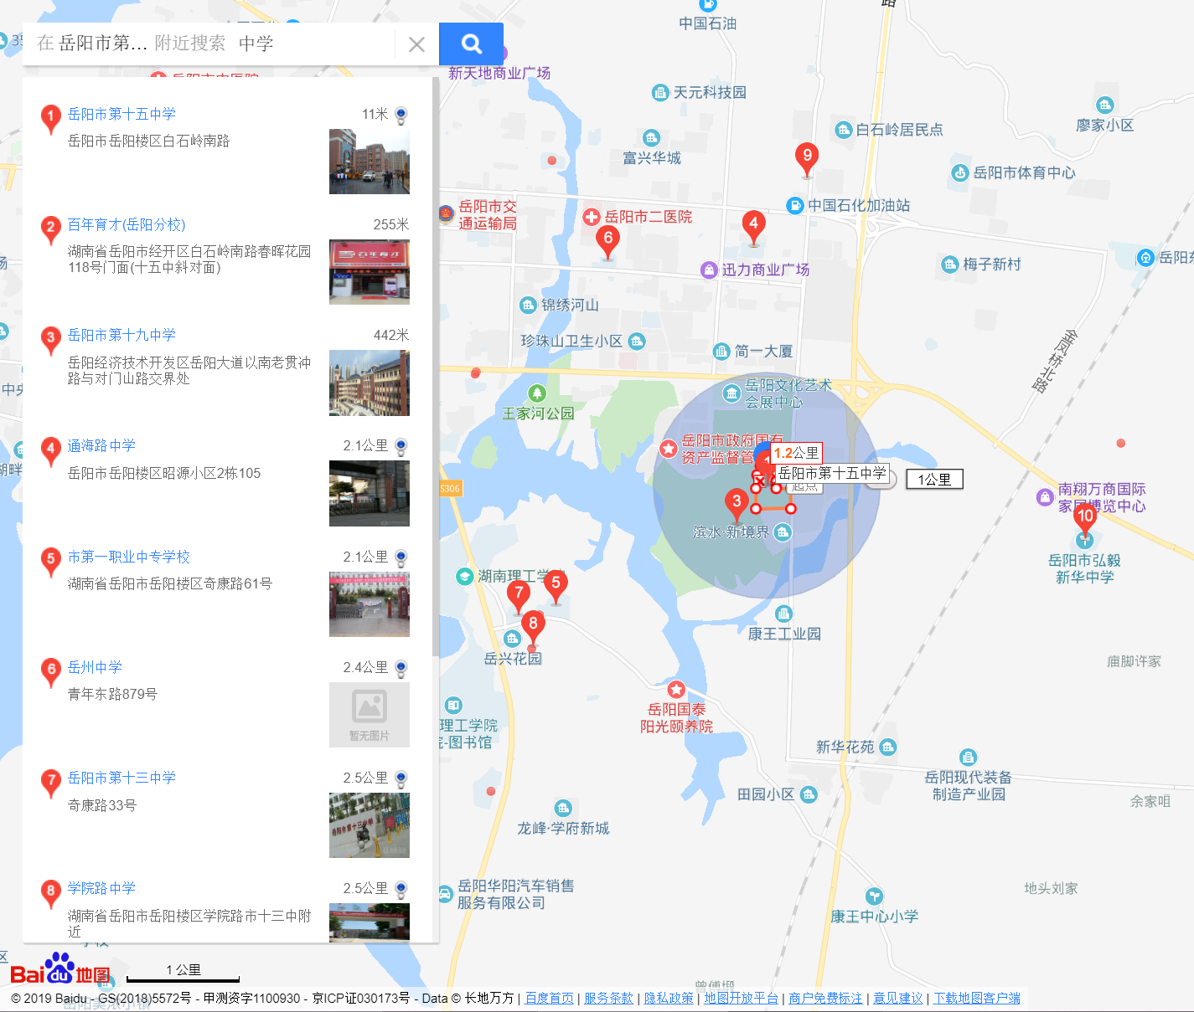
中学分布图

Slide 3
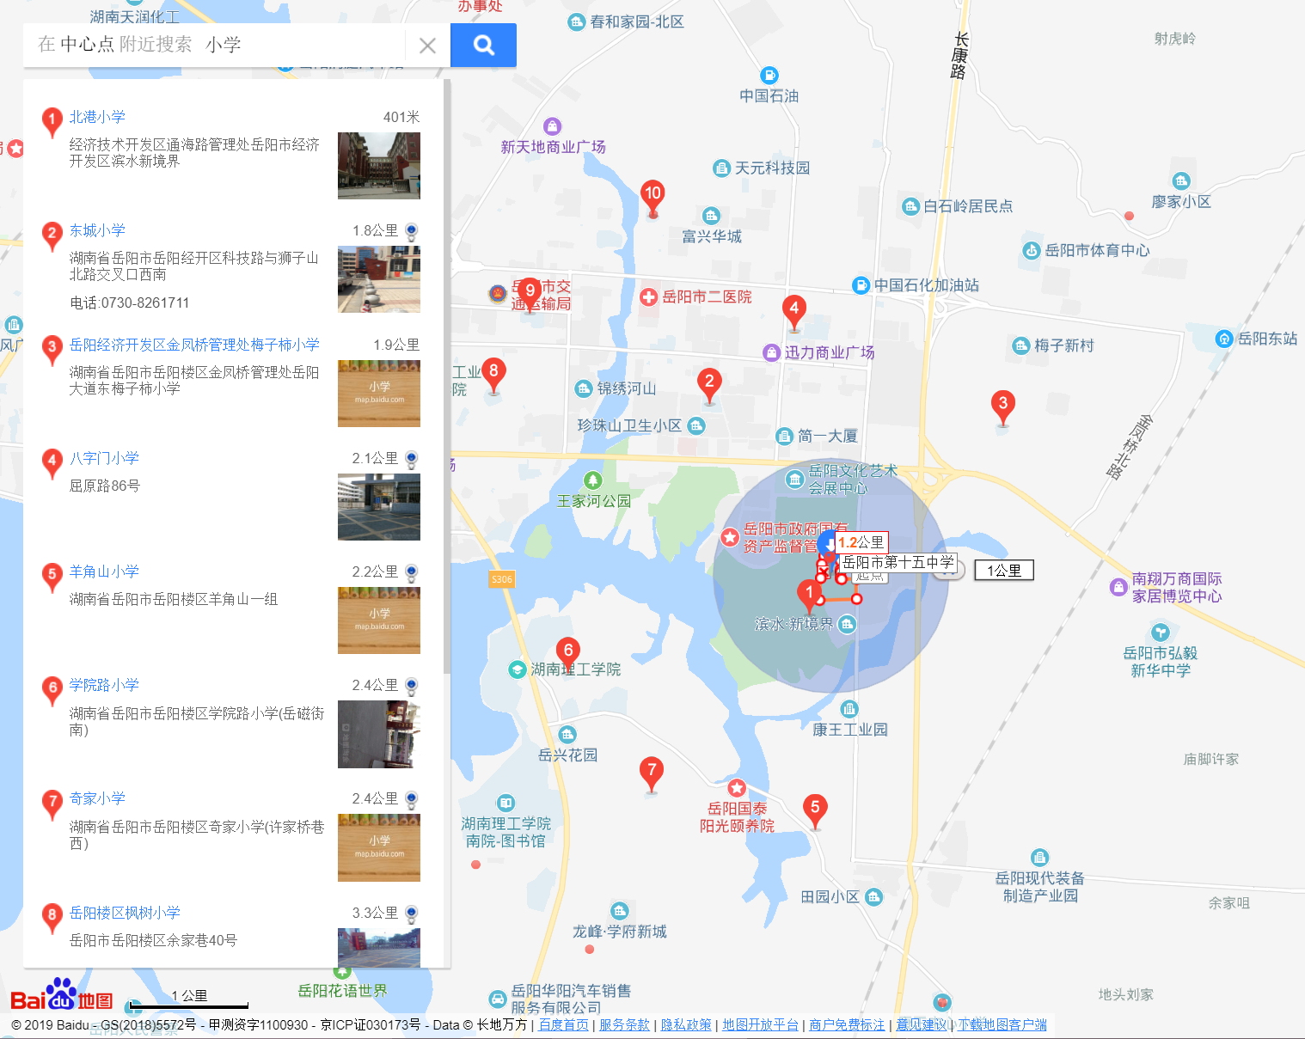
小学分布图

Slide 4
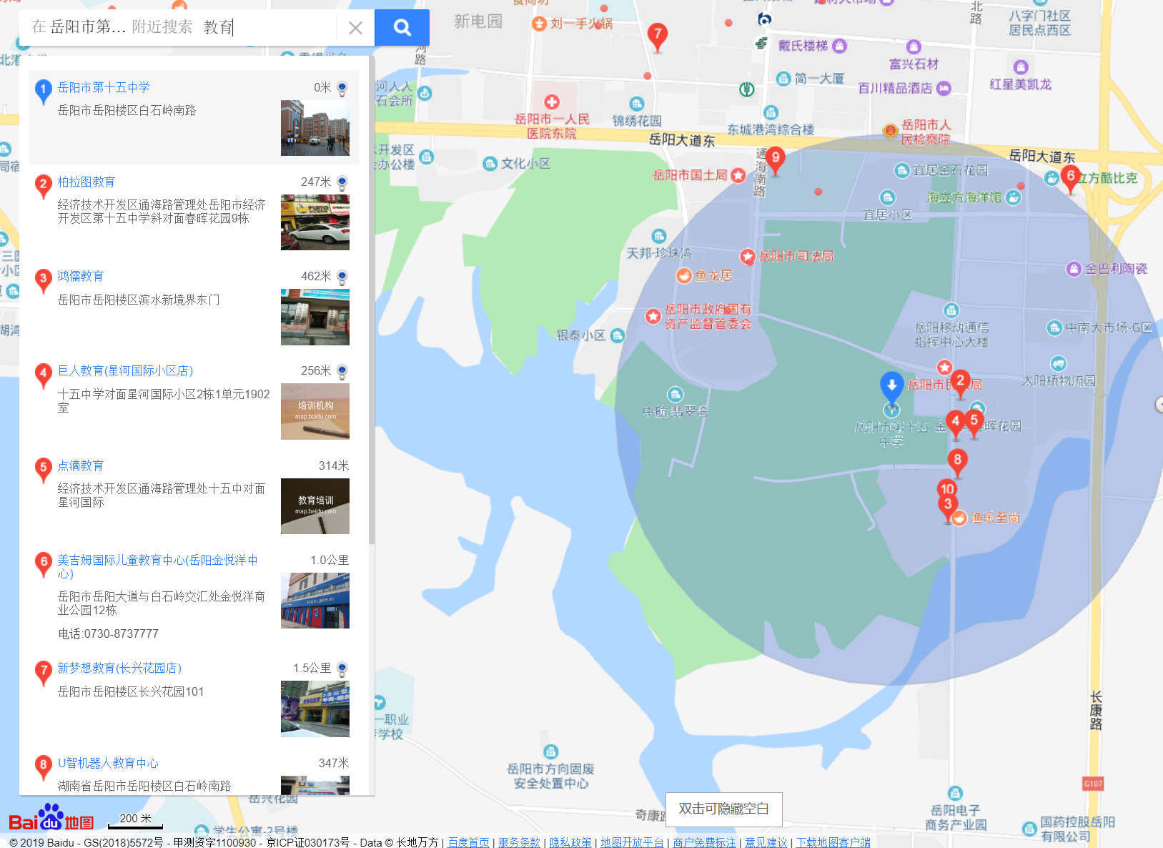
机构分布图

Slide 6
岳阳市第十中学片区调研
2019年5月12 周日 / 张鹏飞

Slide 11
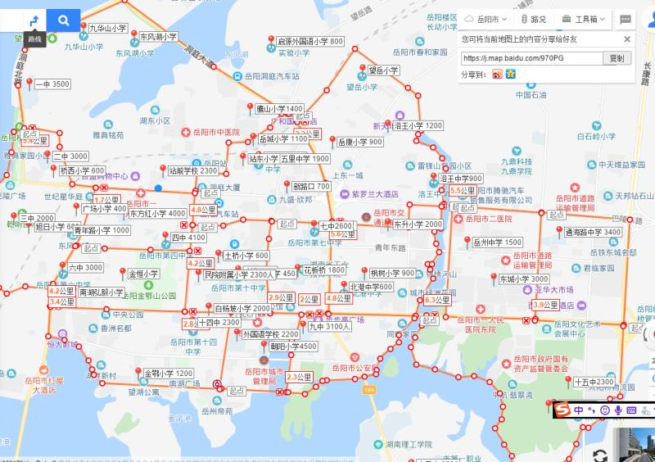

Slide 12
城市 | 行政区 | 片区名称 | 签约时间 | 签约区域
岳阳市 | 华容县 | 华容县单点 | 2018.4.26 | https://j.map.baidu.com/TxOJZ
岳阳市 | 湘阴县 | 第一中学片区 | 2018.11.29 | https://j.map.baidu.com/3Pz42
岳阳市 | 平江县 | 启明中学城北学校片区 | 2019.3.26 | https://j.map.baidu.com/rzAFG

